Slide 1

Prévention de l'exploitation et des abus sexuels des enfants
Formation destinée aux entrepreneurs
DÉCEMBRE - 2024

Slide 2

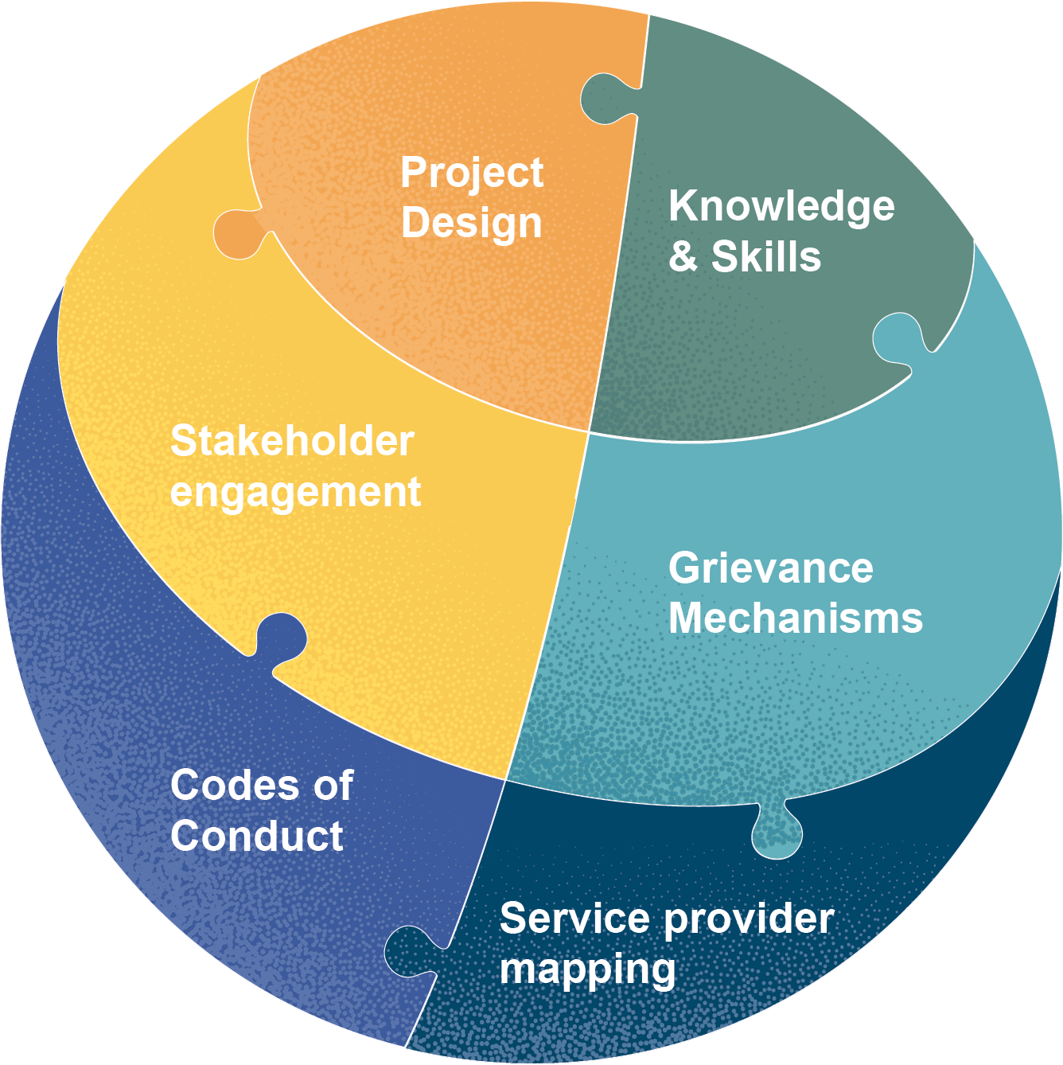
Une note sur cet outil et son utilisation :
Ce diaporama de formation vise à renforcer les capacités des entrepreneurs de travaux publics à prévenir, identifier, signaler et répondre aux cas d’exploitation et d’abus sexuels des enfants. Il doit être intégré à la formation sur les violences basées sur le genre (VBG) et adapté à un projet spécifique ainsi qu’au contexte du pays par les spécialistes du genre/social/VBG du client ou par les prestataires spécialisés recrutés par le projet pour former les entrepreneurs de travaux publics. La formation dure environ 90 minutes. Des activités et des scénarios supplémentaires sont disponibles pour enrichir la formation (voir « Prévenir l’exploitation et les abus sexuels des enfants : Activités et scénarios supplémentaires pour la formation des entrepreneurs »).
Cet outil a été élaboré par le réseau d’apprentissage CPC. Il s’appuie sur les enseignements tirés de l’accompagnement des compagnies chargées de la mise en œuvre de grands projets de transport en Bolivie et au Népal. Ces compagnies sont confrontées à des risques d’exploitation et d’abus sexuel fait aux enfants autour des chantiers. Ces projets ont été financés par la Banque mondiale. Le contenu de cet outil ne reflète pas nécessairement les opinions de la Banque mondiale, de ses conseils d'administration ou des gouvernements qu'ils représentent. Pour en savoir plus et découvrir d'autres outils du CPC rendez-vous sur : https://www.cpcln.org/resources/six-actions-to-keep-children-safe-from-sea

Slide 3
Table des matières
Introduction à la session
1
Qu'est-ce que l'exploitation et les abus sexuels des enfants ?
2
Que pouvons-nous faire pour prévenir l'exploitation et les abus sexuels des enfants ?
3
Mise en pratique : scénarios de cas
4

Slide 4

Introduction:
Objectifs de la session
À la fin de cette session, les participants :
Sauront ce qu'est l'exploitation et l'abus sexuels des enfants ainsi que les risques associés.
Connaîtront le comportement attendu d'eux en matière d'exploitation et d'abus sexuels.
Connaîtront le numéro de téléphone à contacter lorsque quelqu'un leur parle d'un cas ou d'uns cas présumé d'exploitation et d'abus sexuel des enfants.
Notes:
Learning objective: By the end of the workshop participants will be able to:
Describe what child sexual exploitation and abuse is
Explain how development programs can increase risk of CSEA
Recognize the importance of prevention and response to CSEA
List the conduct required of employees and contractors at all times
Describe how to report SEA safely and confidentially

Slide 5

Dans le monde, environ
1 fille sur 8 et
1 garçon sur 11 aurait subi un viol ou une agression sexuelle avant l'âge de 18 ans.
UNICEF 2024
Les estimations augmentent lorsque les formes « sans contact », telles que les abus verbaux ou en ligne, sont également prises en compte.
Notes:
https://www.unicef.org/press-releases/over-370-million-girls-and-women-globally-subjected-rape-or-sexual-assault-children
Globally, over 370 million girls and 240 million boys are estimated to have experienced rape or sexual assault before the age of 18.
When ‘non-contact’ forms of sexual violence, such as online or verbal abuse are included, the number of girls and women affected rises to 650 million globally – or 1 in 5, underscoring the urgent need for comprehensive prevention and support strategies to effectively address all forms of violence and abuse.
Violence occurs in many settings, including where children should be safe – travelling to/from school and in their communities (WHO: Lifetime prevalence of sexual abuse of children aged <18 years)

Slide 6


La situation des enfants en [contexte national]
[Le pays] compte plus de [#] mariages d'enfants;
1 jeune femme sur [#] est mariée pendant son enfance
[#]%
[#]%
[#]%
[#]%
[#]% des enfants vivrent dans la pauvreté
[#]% des filles autochtones vivent dans la pauvreté
[#]% de la population de [Pays] a moins de 18 ans
[#]% des enfants âgés de 7 à 14 ans sont engagés dans le travail des enfants

Slide 7

Violence sexuelle faite aux enfants [Pays]
Du [année] au [année]:
2018
2019
2020
2021
2022
[#]
des cas de viols statutaires ont été signalés
[#]
des cas de violence sexuelle faite aux enfants et aux adolescents ont été signalés

Slide 8

Qu'est-ce que l'exploitation et les abus sexuels des enfants ?

Slide 9
Définitions
Quelqu'un peut-il me dire ce qu'il pense de l'exploitation et des abus sexuels des enfants ?
Notes:
Ask participants the question
Note answers on flip chart paper

Slide 10
Qu'est-ce que l'exploitation et les abus sexuels des enfants ?
Un enfant est une personne âgée de moins de 18 ans.
L'abus sexuel des enfants consiste à forcer un enfant à participer à des activités sexuelles. Toute activité sexuelle avec un enfant est considérée comme un abus sexuel.
L'exploitation sexuelle des enfants est le fait d'engager des enfants dans une activité sexuelle en échange d'argent, de cadeaux, de nourriture, d'un logement, d'affection, d'un statut ou de toute autre chose dont eux ou leur famille ont besoin.
Les cas de harcèlement sexuel impliquant des enfants doivent toujours être traités comme des cas d'exploitation et d'abus sexuels, compte tenu du statut juridique des enfants.
Le mariage d'enfants est illégal lorsqu'une personne se marie avant l'âge de 18 ans.
Notes:
Child sexual abuse: forcing a child to take part in sexual activities they don’t fully understand/when they have little choice. Child sexual abuse involves a wide range of sexual activity. It is “the involvement of a child [anyone under 18] in sexual activity that he or she does not fully comprehend, is unable to give informed consent to, or for which the child is not developmentally prepared and cannot give consent” (World Health Organization).
Child sexual exploitation: engaging children in any sexual activity in exchange for money, gifts, food, accommodation, affection, status, or anything else that they or their families need
“All sexual activity with a child is considered as sexual abuse.” (United Nations, 2017a)

Slide 11
Quelles sont les autres formes d'exploitation et d'abus sexuels des enfants ?
Les cas d'exploitation et d'abus sexuels d'enfants peuvent également se produire en ligne :
Exposer l'enfant à la pornographie ou l'utiliser l'enfant à des fins de pornographie ou de prostitution
Contraindre un enfant à partager du contenu auto-généré
Notes:
Child sexual exploitation and abuse online happens when these forms of abuse are partly or entirely facilitated by technology, i.e. the internet or other wireless communications.
https://www.weprotect.org/issue/

Slide 12
Un enfant ou un adolescent peut-il consentir à un contact sexuel avec un travailleur de projet ?
En général, les enfants sont considérés comme incapables de donner leur consentement parce qu'ils peuvent ne pas être en mesure d'anticiper les implications d'une action, et qu'ils peuvent ne pas comprendre ou ne pas être en mesure d'exercer leur droit de refus
    Dire « oui » sous la contrainte n'est PAS un véritable consentement.
    La croyance erronée concernant l'âge de l'enfant n'est pas une défense.
NON
Notes:
Children can only be considered to consent to sexual activity when (I) they are adolescent (ii) activity is with someone close in age and (iii) it is with someone unrelated to the project.

Slide 13

Ce cas constitue-t-il un abus sexuel sur un enfant ?
Oui
Oui
Non
Un travailleur de projet a des relations sexuelles avec une jeune fille de 16 ans. Il lui offre des cadeaux - comme du savon, du parfum, du maquillage et du crédit téléphonique...
Les travailleurs lancent des commentaires à connotation sexuelle aux filles qui passent devant eux sur le chemin de l'école: « Hé, jolie fille, j'aime bien ton corps. »
Un employé du projet remarque un enfant marchant pieds nus près du chantier et lui donne une paire de sandales.
Oui
Non
Oui
Oui
Un travailleur commence une relation avec une jeune fille de 15 ans qui vit dans le foyer où il loue une chambre, avec l'autorisation des parents.
Un enfant tombe en passant devant le chantier de construction.
Un ouvrier l'aide à se relever par la main.
Un agent de projet touche les fesses d'un jeune apprenti. Lorsque le garçon ne dit pas non, on lui demande d'accomplir un acte sexuel.
Un agent de projet montre des images pornographiques à un enfant.
Notes:
Click to reveal the first short scenario:
Ask a participant to volunteer to read the short scenario aloud.
Then, ask participants ‘is this a CSEA concern?’ YES or NO.
Vote on the question ‘is this a Child Sexual Abuse? (depending on energy level in the room can vote with the feet - moving to one part of the room for yes and one part of the room for no - or vote by raising the hand.
Count the votes
Give the short explanation (and move to the next short scenario).
Facilitator Note
A project worker engages in sexual acts with a girl who is 16. He gives her gifts – like soap, perfume, make-up and telephone credit. YES –any sexual activity with a child is sexual abuse, a child cannot consent to sexual activity and not knowing the age of a child is never an excuse.
Workers shout sexual comments at girls who walk past on their way to school. “Hey pretty girl, I like your body” YES – any form of sexual comment to a child is sexual abuse.
A project worker notices a child walking barefoot near the construction site and gives the child a pair of sandals. NO –
A worker starts a relationship with a 15-year-old girl living in the home where he rents a room, with the parent’s permission. YES –
A child falls over walking past the construction side and a worker helps him up by the hand. NO –
A project worker touches a young boy who is an apprentice on the bottom. When he does not say no, he is asked to perform a sexual act. YES –
A project worker shows a child pornographic images. YES -
Workers shout sexual comments at girls who walk past on their way to school. “Hey pretty girl, I like your body” YES – any form of sexual comment to a child is sexual abuse.
A worker tells a 16-year-old girl that he wants to marry her. YES –
A young boy who is an apprentice is touched on the bottom. When he does not say no, he is asked to perform a sexual act. YES -
On the way to school a child falls over and a worker helps the child to get up and checks if they are ok. NO
A girl who cleans the contractors’ offices is touched on the breasts and bottom by an engineer. YES
A girl performs sexual acts on a worker she likes and is given gifts – like soap, , make-up and telephone credit by the worker. YES – any sexual activity with a child is sexual abuse, a child cannot consent to sexual activity and not knowing the age of a child is never an excuse.

Slide 14

Pouvez-vous citer des exemples d'exploitation et d'abus sexuels d'enfants dont vous avez entendu parler en[pays/lieu]?
Notes:
The participants can call out
They should not name an individual person or place, just describe what happens, what kind of abuse or exploitation it was
Maybe it is things they have heard about in the news or in their communities

Slide 15
Autres exemples de comportements inappropriés entre les travailleurs de projet et les enfants
1
2
Contact physique inapproprié entre les enfants et les adultes du projet, y compris :
Relations inappropriées avec les enfants, y compris
Embrasser
Toucher qui semble se concentrer sur les parties intimes du corps
Tout autre contact physique dont l'enfant ne veut pas
Avoir des rencontres
Garder des secrets avec les enfants
Faire preuve de favoritisme

Slide 16

Autres exemples de comportements inappropriés entre les travailleurs de projet et les enfants
3
4
3
Comportement tel que le maintien de communications électroniques privées avec des enfants, y compris via les réseaux sociaux.
Interactions avec des enfants dans une région isolée
Les interactions individuelles entre les adultes du projet et les enfants doivent être évitées autant que possible.
Messenger - Instagram - Viber - WhatsApp - TikTok
  Tenir compte des lieux tels que les chambres d'hôtes, les restaurants et les bars.

Slide 17
[Insérer le pays ici] Lois
[insérer ici les lois spécifiques au pays qui concernent la protection des enfants]

Slide 18





Pourquoi l'exploitation et les abus sexuels des enfants sont-ils un sujet important ?
Moral
Financier
Criminel / Juridique
Les conséquences de l'exploitation et de la maltraitance sur la santé physique et mentale de l'enfant
Coûts pour la nation (maladies et blessures), y compris l'impact sur le PIB. Impact également sur le projet s'il est suspendu
L'exploitation sexuelle des enfants, les abus et le harcèlement sont illégaux et passibles d'une peine de ___ ans pour l'auteur.
Stratégique
Réputation
Les incidents perturbent les projets, compromettent votre travail et vous empêchent d'atteindre vos objectifs.
Toute infraction au code de conduite entraînerait des mesures disciplinaires, telles que le licenciement, la résiliation du contrat et des poursuites judiciaires (voir par exemple les enquêtes du panel d'inspection en Ouganda et en RDC).
Notes:
Strategic - Contribute to Twin Goals – Business case – strategic imperative
Financial costs and risks – costs to nations/GDP etc, may need to compensate survivors etc
Criminal / legal protection
Reputational - Reduce risks to reputation – where incidents do arise and are associated with Bank project media attention can be very negative and undo good work done by the Bank - Inspection panel investigations in Uganda and DRC
Do No Harm – Moral imperative
Proportional – children – especially adolescents – make up a significant proportion of those impacted by SEA

Slide 19
Que pouvons-nous faire pour prévenir l'exploitation et les abus sexuels des enfants dans nos projets ?

Slide 20

Qu'est-ce que l'exploitation et les abus sexuels des enfants et comment les projets de développement augmentent-ils les risques pour les enfants ?
Notes:
https://www.youtube.com/watch?v=0GWkcNmzST0
What is child sexual exploitation and abuse, and how do development projects increase risks for children? Learn more in this video, part 1 of a 3-part series, developed through CPC Learning Network’s work with the World Bank on preventing harm to children in their projects.
'1 in 5' statistic source: CHS Alliance (2023). Harmonized Reporting Scheme on Sexual Exploitation, Abuse and Harassment. Retrieved from https://www.chsalliance.org/get-support/resource/harmonised-reporting-scheme-on-sexual-exploitation-abuse-and-harassment-findings-from-a-year-of-piloting/
Script by CPC Learning Network, Animation by Together Creative https://togethercreative.co.uk

Slide 21
Outils de projet pour prévenir l'exploitation et les abus sexuels des enfants
Code de conduite : Qu’est-ce que c’est ? En avez-vous déjà signé un ?
Mécanismes de réclamation : Qu’est-ce qu’un mécanisme de réclamation ? Comment fonctionne-t-il ?
Sensibilisation : Comment une campagne de sensibilisation peut-elle aider à protéger les enfants contre l’exploitation et les abus liés au projet ?
Coordination avec les autorités locales : Qui sont vos partenaires parmi les autorités locales ? Travaillez-vous avec la police ? Avec quels autres acteurs pourriez-vous établir un partenariat ?
2020
Notes:
Activity: discuss the four points with the participants

Slide 22
Éléments clés du code de conduite
Interdiction d'avoir des relations sexuelles avec une personne âgée de moins de 18 ans comme condition d'emploi.
Comportements restreints :
Les sanctions:
Interdiction des actions violant [les lois nationales pertinentes], telles que les crimes de viol, de viol légal, d'abus sexuel, de harcèlement sexuel, d'actes sexuels abusifs ou d'exploitation à des fins de prostitution.
Interdiction de toute forme de violence sexiste et générationnelle que le projet pourrait exacerber, telle que définie dans la législation nationale, tant sur le lieu de travail que dans la communauté.
Les sanctions appropriées pouvant être appliquées si un employé enfreint le code de conduite (par exemple, avertissement formel, avertissement informel, formation complémentaire, suspension et signalement à la police).
Renvoi des cas à une autorité compétente.

Slide 23
Responsabilité de référer et de signaler
Toute personne témoin ou ayant connaissance d'actes d'exploitation et d'abus sexuels envers des enfants, commis par des membres du personnel, des associés, des représentants, des consultants, des contractants ou des sous-traitants, a l'obligation de les signaler.
La personne effectuant le signalement a droit à une protection contre toute forme de représailles.
Vous avez la responsabilité d'orienter les cas vers des services de soutien.
Il n'est pas toujours possible de savoir avec certitude ce qui arrive à un enfant, mais ce n'est pas votre rôle de mener l'enquête.
Le fait de ne pas signaler un acte d'exploitation et d'abus sexuels des enfants est considéré comme une complicité et peut donner lieu à des mesures disciplinaires ou juridiques appropriées.
CRIMINAL/LEGAL

Slide 24



Que faire en cas de soupçon d’exploitation ou d’abus sexuel des enfants ?
Signalez immédiatement à la personne responsable du mécanisme de réclamation :
[insérer ici]
Se référer aux services :
[insérer ici]
Appeler le service d'aide à l'enfance :
[insérer ici]
Appeler la police :
[insérer ici]
Notes:
To be completed with local numbers

Slide 25

Que sont les mécanismes de réclamation et les cadres de responsabilité et de réponse ?
CRIMINAL/LEGAL
Un système, un processus ou une procédure accessible et inclusif qui reçoit les plaintes et les suggestions, y répond de manière opportune et facilite la résolution des problèmes liés à un projet.
(Banque mondiale 2018b : 12).
Ce cadre est associé au cadre de responsabilité et de réponse, qui précise la manière dont les allégations d'exploitation et d'abus sexuels/de harcèlement sexuel seront traitées (procédures d'enquête), ainsi que les mesures disciplinaires en cas de violation des codes de conduite par les travailleurs.
Notes:
An accessible and inclusive system, process, or procedure that receives and acts on complaints and suggestions in a timely fashion and that facilitates resolution of concerns arising from a project. An effective grievance mechanism (GM) provides project-affected parties with redress and tackles issues at an early stage (World Bank 2018b: 12).
This is linked to the accountability and response framework that details how allegations of sexual exploitation and abuse/sexual harassment will be handled (investigation procedures) and disciplinary action for violation of the codes of conduct by workers.

Slide 26
Mécanisme de réclamation
Un mécanisme de réclamation est un moyen de déposer une plainte officielle contre un projet. Le projet est tenu de répondre et de traiter la plainte.
Que doit contenir un mécanisme de règlement des griefs ?
Points de contact désignés et procédures de soumission des griefs (par exemple : formulaire à remplir, numéro de téléphone, adresse électronique, bureaux accessibles pour les rapports en personne)
Enregistrement et suivi des griefs
Processus d'examen et de traitement des plaintes
Voies de communication pour informer les personnes de l'état d'avancement de leurs griefs
Doit être facilement accessible à tous les membres de la communauté
La procédure doit être transparente et responsable
TL'entrepreneur doit veiller à la confidentialité des plaintes tout au long de la procédure
CRIMINAL/LEGAL
Notes:
Relevant for GBV personnel from the contractor company.
Child-friendly grievance mechanisms should build on and be integrated into existing grievance mechanisms.

Slide 27
Les actions doivent tenir compte des principales différences entre les enfants et les adultes
Les enfants ont des capacités évolutives et diverses
Les modes de communication sont différents
Nécessité d'impliquer l'aidant
La confidentialité peut exceptionnellement être rompue
Capacité du personnel/des prestataires de services
Consentement éclairé/
assentiment
Principe de l'intérêt supérieur

Slide 28
Autres actions visant à prévenir et à combattre l'exploitation et les abus sexuels des enfants
CRIMINAL/LEGAL
Veiller à ce que le personnel soit formé aux codes de conduite et organiser des mises à jour fréquentes.
Collaborer avec les entités locales de protection de l'enfance, la police et les enseignants pour veiller à ce que les informations circulent à la fois pour prévenir les cas et pour y répondre.
Former le personnel chargé de la lutte contre la violence sexiste à la prise en charge des enfants survivants.
Dresser la liste des prestataires de services adaptés aux enfants et s'assurer que votre équipe est capable de répondre aux plaintes des enfants de manière appropriée.

Slide 29
Mise en pratique :
scénarios de cas

Slide 30



Activités
D'ACCORD / PAS D'ACCORD
PAS D'ACCORD
PAS SÛR
D'ACCORD

Slide 31
Un entrepreneur a terminé une phase de construction. Il invite les membres principaux de son équipe à une fête dans un restaurant dansant, où des jeunes filles travaillent comme serveuses et danseuses.
On peut danser en sachant qu'il y a des jeunes filles présentes.
PAS D'ACCORD
PAS SÛR
D'ACCORD

Slide 32
Un sous-ingénieur de 21 ans séjourne dans une maison en tant qu'invité payant. Il tombe amoureux d'une jeune fille de 17 ans qui vit dans cette maison. Ils décident tous deux de se marier. Ils s'enfuient et se marient.
Ce n'est pas grave.
PAS D'ACCORD
PAS SÛR
D'ACCORD

Slide 33
Un entrepreneur se rend fréquemment dans un bar. Il y interagit souvent avec une jeune fille de 16 ans. L'entrepreneur lui demande ses coordonnées Facebook.
Il n'y a pas de mal à lui demander ses coordonnées sur les réseaux sociaux.
PAS D'ACCORD
PAS SÛR
D'ACCORD

Slide 34
Un contractuel voit l'ingénieur principal emmener une jeune fille de 15 ans dans sa chambre.
Le travailleur contractuel doit-il rester silencieux par respect ?
PAS D'ACCORD
PAS SÛR
D'ACCORD

Slide 35
Un employé de projet âgé de 19 ans connaît une jeune fille de 16 ans de la communauté depuis un certain temps. Elle est désormais enceinte.
Ce n'est pas grave.
PAS D'ACCORD
PAS SÛR
D'ACCORD

Slide 36
Les enfants inventent des histoires ou mentent au sujet des abus sexuels.
Nous ne pouvons pas toujours les croire.
PAS D'ACCORD
PAS SÛR
D'ACCORD

Slide 37
Les enfants inventent des histoires ou mentent au sujet des abus sexuels.
Nous ne pouvons pas toujours les croire.
PAS D'ACCORD :
Il est rare que les enfants mentent ou inventent des histoires sur les abus sexuels qu'ils ont subis.
Les statistiques montrent que la grande majorité des signalements d'abus sexuels sur des enfants sont fondés.
Bien que les enfants puissent parfois inventer des histoires sur d'autres sujets, ils mentent rarement au sujet des abus sexuels.
Ce sont souvent les adultes qui ont du mal à accepter la réalité ou qui ne veulent pas croire l'enfant.

Slide 38
Que faire en cas de soupçon d’exploitation ou d’abus sexuel des enfants ?
Se référer aux services :
[insérer ici]
Signalez immédiatement à la personne responsable du mécanisme de réclamation :
[insérer ici]
Appeler le service d'aide à l'enfance :
[insérer ici]
Appeler la police :
[insérer ici]
Notes:
To be completed with local numbers

Slide 39
Des questions ?

